Slide 1
分析协议HTTP
分组嗅探器（ethereal）

Slide 2
网络协议分析
（Protocol Analysis and Protocol Analyzer）
网络协议分析是指通过程序分析网络数据包的协议头和尾，从而了解信息和相关的数据包在产生和传输过程中的行为。包含该程序的软件和设备就是协议分析器。
网络协议分析器还被称为网络嗅探器（Sniffer）、数据包分析器（Packet Analyzer）等。
常用的网络协议分析软件如sniffer pro软件（for Windows）， Tcpdump（for Linux/Unix）,以及跨平台的Ethereal(现名Wireshark)。

Slide 3
Ethereal简介
Ethereal是一个开放源码的网络分析系统，也是目前比较好的开放源码的网络协议分析器，支持Linux和windows平台。 http:// www. Ethereal.com
或http://www.wireshark.com
用户通过 Ethereal，同时将网卡插入混合模式，可以查看到网络中发送的所有通信流量。
自从1998年发布最早的0.2版本至今，大量的志愿者为Ethereal添加新的协议解析器，如今Ethereal已经支持七百多种协议解析。

Slide 4
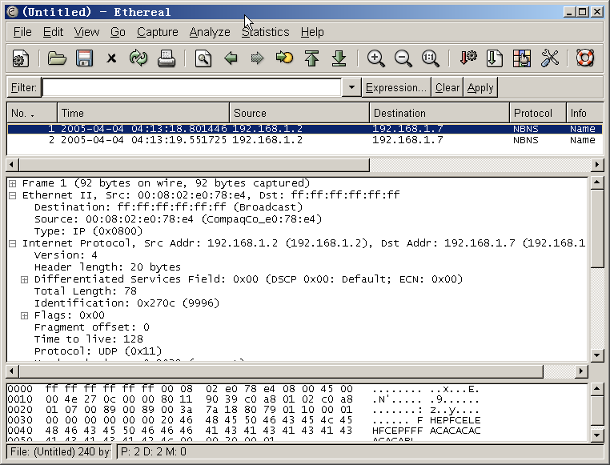
Ethereal
数据包列表，用来显示截获的每个数据包的总结性信息；
中间为协议树，用来显示选定的数据包所属的协议信息；
最下边是以十六进制形式表示的数据包内容，用来显示数据包在物理层上传输时的最终形式。

Slide 5
Ethereal系统架构
网络分析系统首先依赖于一套捕捉网络数据包的函数库。这套函数库工作在在网络分析系统模块的最 底层。作用是从网卡取得数据包或者根据过滤规则取出数据包的子集，再转交给上层分析模块。
Ethereal网络分析系统也需要一个底层的抓包平台，在Linux中是采用Libpcap函数库抓包，在windows系统中采用winpcap函数库抓包。
层次化的数据包协议分析方法 和基于插件技术的协议分析器

Slide 6
Ethereal功能
Ethereal 0.10.14支持700+种协议解析。对于每种协议，解码器都能识别出协议字段（field），并显示出字段值（field value）。
从网络接口捕获数据包
保存捕获的数据
支持多种协议解码器
支持二次开发
具有统计功能
缺点：Ethereal仍然存在安全漏洞

Slide 7
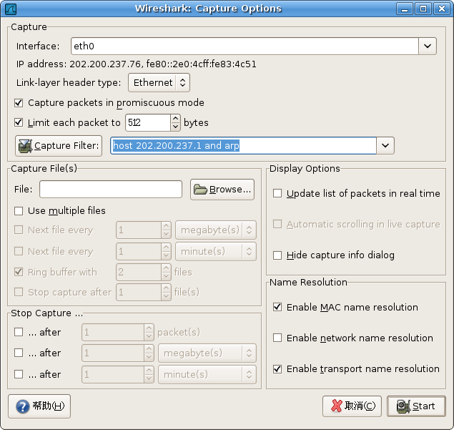
Ethereal的使用
Ethereal的安装（for Linux/Windows）
设置Ethereal的过滤规则
用Ethereal分析数据包
在用Ethereal截获数据包之前，应该为其设置相应的过滤规则，可以只捕获感兴趣的数据包。
如图：网络接口为eth0，“Capture Packets in promiscuous mode”表示网卡工作在混杂模式，这样可以截取除本机外的数据包。“Limit each packet to ** bytes”用来设定截包的大小，控制这个选项可以得到更详细的数据包信息。

Slide 8
实验目的
利用ethereal软件分析HTTP及其下层协议（TCP协议）
了解网络中数据封装的概念
掌握HTTP及TCP协议的工作过程。

Slide 9
实验内容
启动ethereal软件，进行报文截获
在浏览器访问www.xjtu.edu.cn页面。（打开网页，浏览并关闭页面）
停止ethereal 的报文截获，将截获命名为“http—学号”
分析截获报文。

Slide 10
实验要求
从截获的报文中选择HTTP请求报文（即get报文）和HTTP应答报文，并分析各字段的值；
综合分析截获的报文，概括HTTP协议的工作过程；
从截获报文中选择TCP建立连接和释放连接的报文，分析各个字段的值并概括HTTP协议的工作过程；

